Slide 1
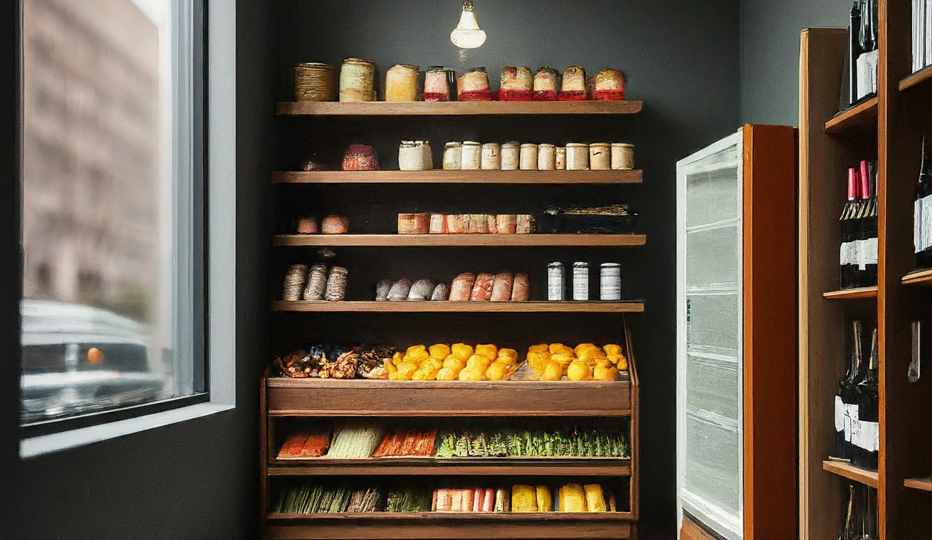

Facilitando sua rotina

Slide 2





Localizações
A Cesta Ágil é uma solução smart market desenhada para transformar a experiência de compras em condomínios, coworks e colivings.

Slide 3
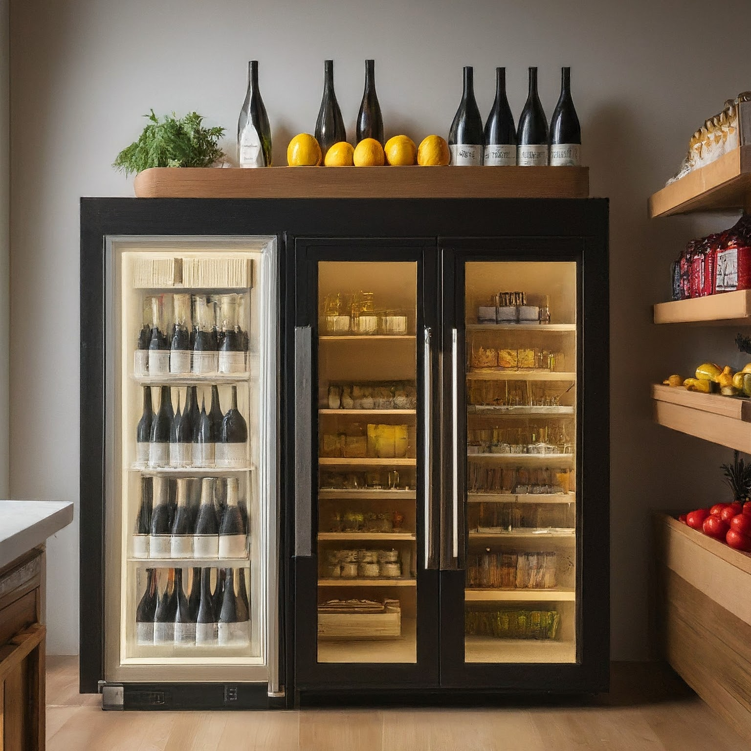





Nossa plataforma é pioneira em combinar pagamentos cashless, graças ao uso de IA e reconhecimento visual para processamento de transações.

Slide 4





Oferecemos flexibilidade nos métodos de pagamento, permitindo que as compras sejam debitadas diretamente no cartão de crédito do usuário ou incluídas na taxa condominial, simplificando o processo de pagamento.
SYNC

Slide 5


Nosso sistema de recomendações é especialmente eficiente, pois se baseia nas suas compras passadas para oferecer sugestões personalizadas. Dessa forma, garantimos que você descubra produtos que realmente se encaixam em seu estilo de vida e preferências, tornando sua experiência de compra ainda mais conveniente e satisfatória.

Slide 6

Com a Cesta Ágil, oferecemos mais do que simples soluções de compras, nosso objetivo é proporcionar uma experiência de compras transformadora, redefinindo a conveniência e segurança em condomínios e espaços compartilhados.

Slide 7
Julia Goveia RM348196
Facilitando sua rotina
Evandro Souza RM348012
Obrigado
Kaio Diniz RM348112

